Slide 1
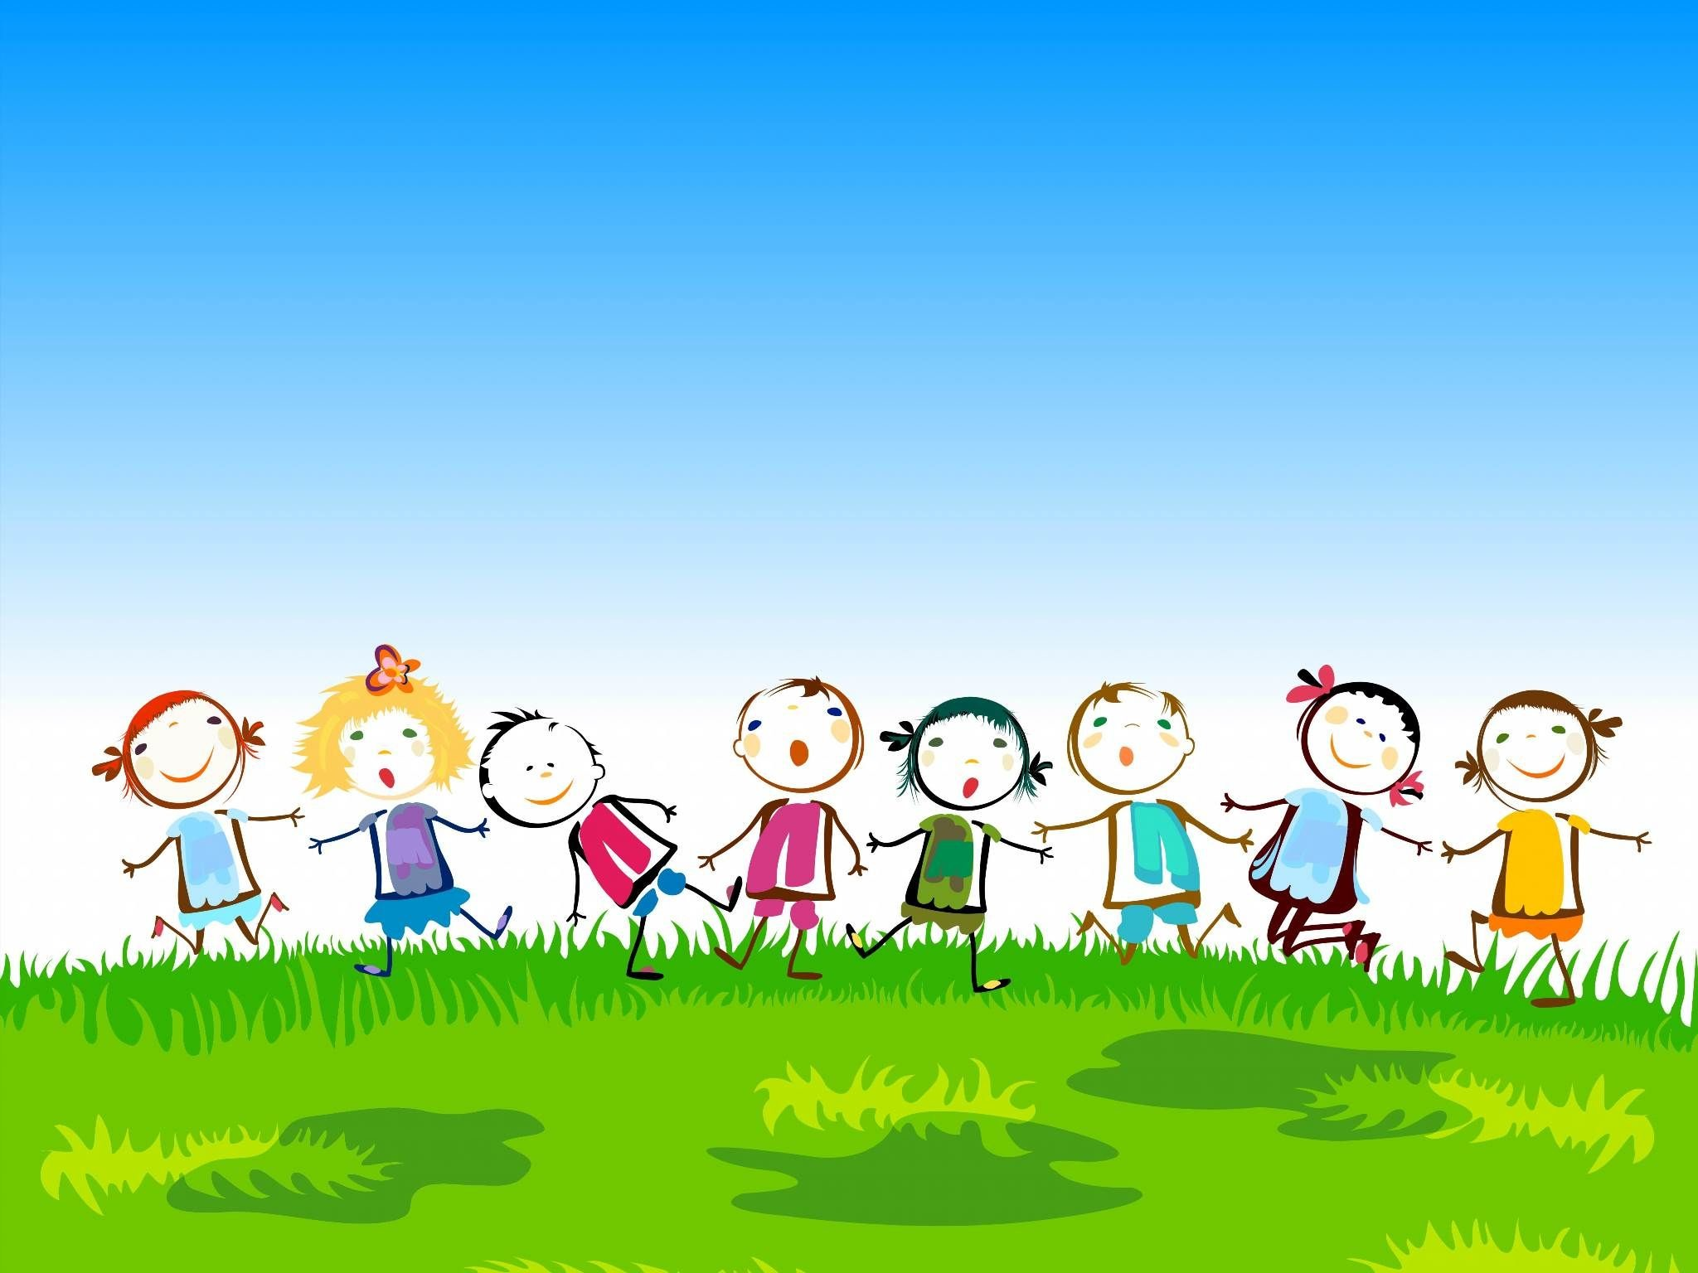
Thứ hai ngày 13 tháng 2 năm 2023
Đạo đức
Lịch sự với mọi người (tiết 2)

Slide 2
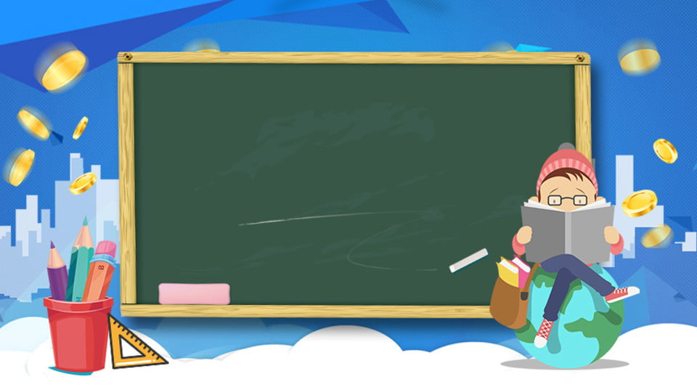
KHỞI ĐỘNG
Thế nào là lịch sự?
Lịch sự với mọi người là có lời nói, cử chỉ, hành động thể hiện sự tôn trọng đối với người mình gặp gỡ, tiếp xúc.

Slide 3
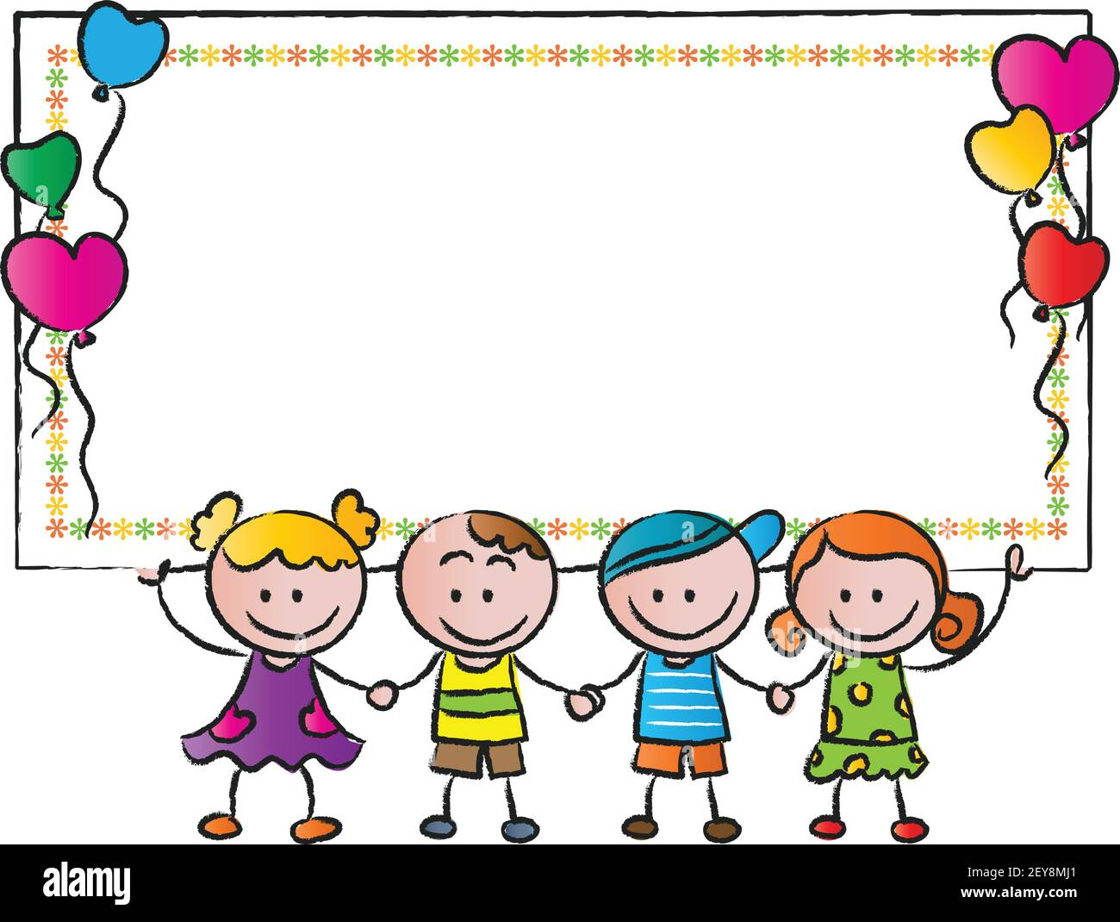
Em hãy nêu một số biểu hiện của phép lịch sự.

Slide 4
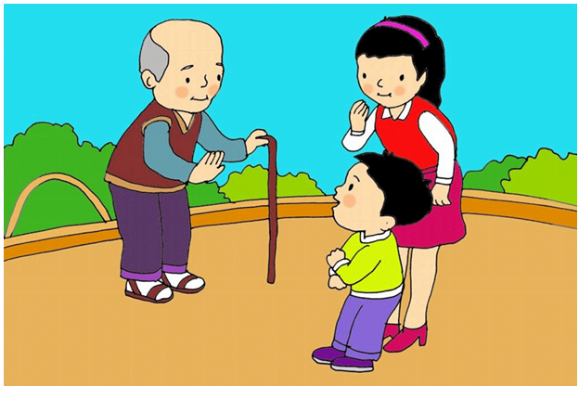

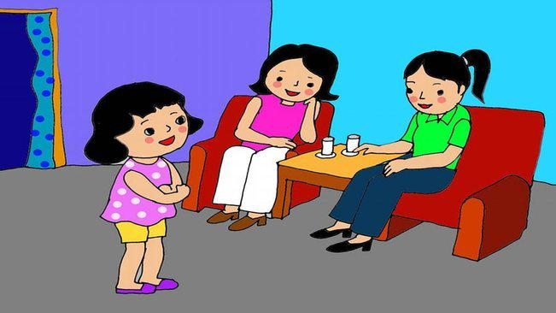
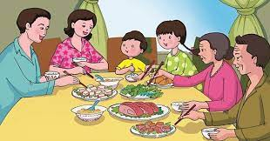

Slide 5
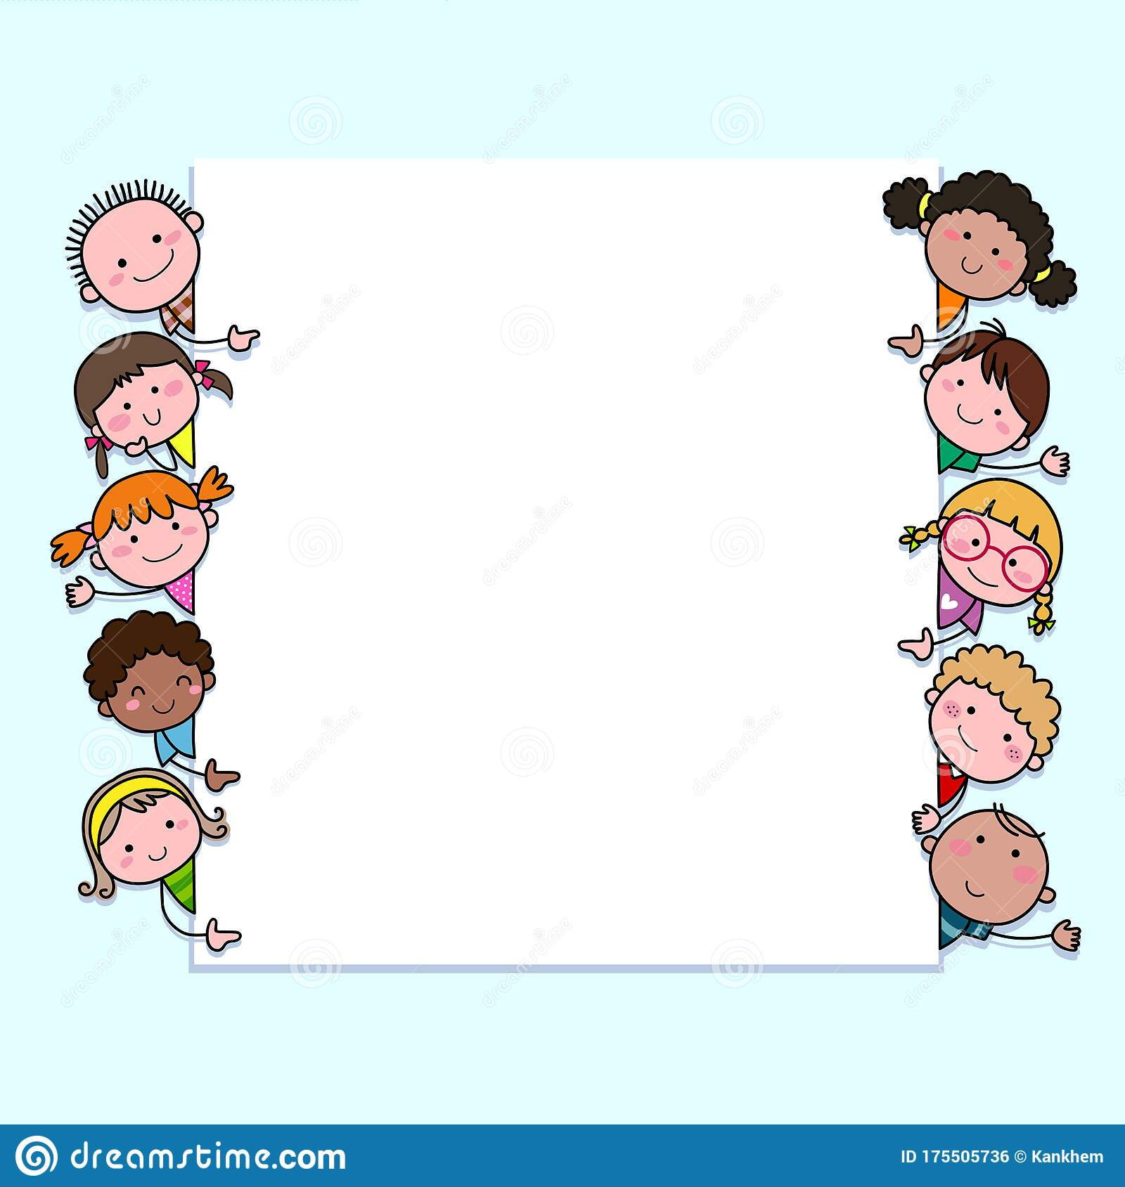
Một số biểu hiện của phép lịch sự:
- Nói năng nhẹ nhàng, nhã nhặn, không nói tục, chửi bậy.
- Lễ phép chào hỏi thầy cô, người thân, người lớn tuổi... khi gặp gỡ.
- Biết cảm ơn khi được giúp đỡ.
- Biết xin lỗi khi làm phiền người khác.
- Gõ cửa hoặc bấm chuông khi muốn vào nhà người khác.

Slide 6
Một số biểu hiện của phép lịch sự:
- Ăn uống từ tốn, không rơi vãi, không vừa nhai vừa nói.
- Biết nhường nhịn, giúp đỡ em bé hoặc những người gặp khó khăn.
6
- Không chen lấn khi đi xe buýt, khi mua hàng,...

Slide 7
BT2 (trang 33): Em hãy bày tỏ ý kiến của mình (Đồng ý: thẻ xanh; Không đồng ý: thẻ đỏ)
a) Chỉ cần lịch sự với người lớn tuổi.
b) Phép lịch sự chỉ phù hợp khi ở thành phố, thị xã.
c) Phép lịch sự giúp cho mọi người gần gũi nhau hơn.
d) Mọi người đều phải cư xử lịch sự, không phân biệt già- trẻ, nam- nữ, giàu nghèo.
e) Lịch sự với bạn bè, người thân là không cần thiết.
Cần lịch sự với mọi người xung quanh trong cuộc sống hằng ngày vì lịch sự thể hiện nếp sống văn minh. Người lịch sự luôn được mọi người tôn trọng, quý mến.

Slide 8
BT4 (trang 33): Nếu là bạn trong tình huống sau, em sẽ làm gì?
a) Tiến sang nhà Linh, hai bạn cùng chơi đồ chơi thật vui vẻ. Chẳng may, Tiến lỡ tay làm hỏng đồ chơi của Linh. Theo em, hai bạn cần làm gì khi đó?
b) Thành và mấy bạn nam chơi đá bóng ở sân đình, chẳng may để bóng rơi trúng vào người một bạn gái đi ngang qua. Thành và các bạn nam nên làm gì trong tình huống đó?

Slide 9
Một số câu ca dao, tục ngữ
thể hiện phép lịch sự
1. Lời nói chẳng mất tiền mua Lựa lời mà nói cho vừa lòng nhau.
2. Học ăn, học nói, học gói, học mở.
3. Lời chào cao hơn mâm cỗ.

Slide 10
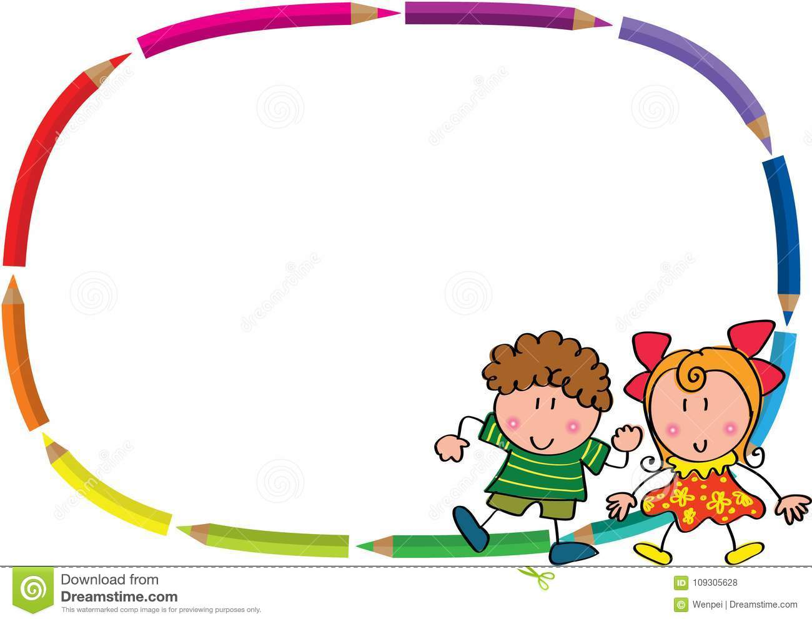
Đúng hay sai?

Slide 11
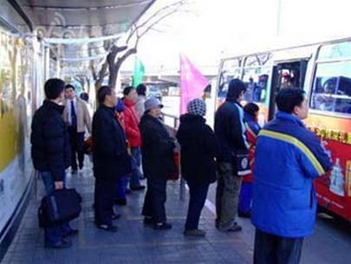
Đúng! (Không chen lấn, xô đẩy khi đi xe buýt)

Slide 12
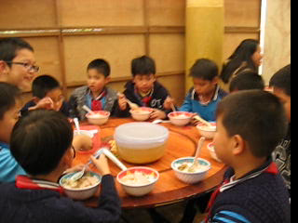
Sai! (Vừa ăn vừa nói to và cười đùa)

Slide 13
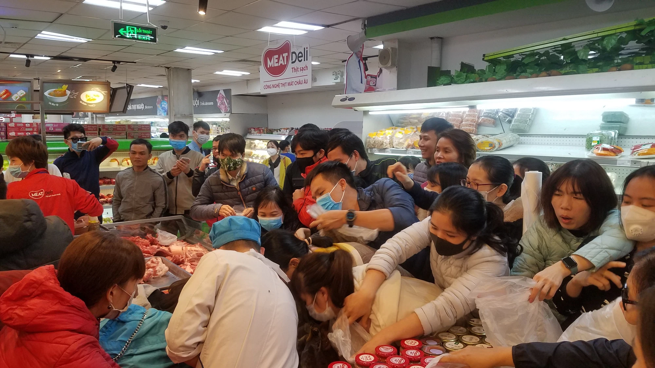
Sai! (Chen lấn, xô đẩy để mua hàng)

Slide 14
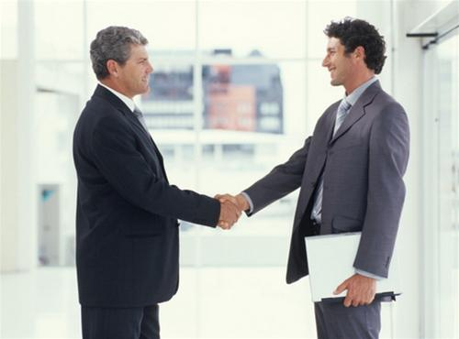
Đúng! (Chào hỏi lịch sự)

Slide 15


Slide 16
GHI NHỚ
Lịch sự với mọi người là có lời nói, cử chỉ. hành động thể hiện sự tôn trọng đối với người mình gặp gỡ, tiếp xúc. Lịch sự với mọi người sẽ được mọi người tôn trọng và yêu quý.

Slide 17

DẶN DÒ
- Thực hành những điều đã học.
- Học thuộc ghi nhớ.

